Slide 1

bilibili数据分析网
答辩人：
第六组

Slide 2


项目背景
技术说明
小组分工
需求分析
CONTENTS
功能展示
项目亮点与商业价值

Slide 3

项目背景

Slide 4
1
哔哩哔哩（www.bilibili.com）为中国年轻世代高度聚集的文化社区和视频平台。该网站于2009年6月26日创建，早期是一个ACG（动画、漫画、游戏）内容创作与分享的视频网站。
2
经过十年多的发展，B站围绕用户、创作者和内容，构建了一个源源不断产生优质内容的生态系统，形成了涵盖多个兴趣圈层的多元文化社区。同时，B站也是目前国内最大的动画作品平台，具有大量的播放、点赞、弹幕、评分等数据可供分析。
3
本项目是基于bilibili网站的数据分析，研究内容包含了up主分析、鬼畜视频分析、番剧分析、 热门视频分析与视频搜索。并且基于以上分析来指导up主如何更高效投放视频、为广告主提供广告投放建议。

Slide 5
技术说明

Slide 6
解析网页
数据可视化
BeautifulSoup
ECharts
urllib
MySQL
Flask
获取网页
数据库
web框架
Beautiful Soup是一个工具箱，通过解析文档为用户提供需要抓取的数据，Beautiful Soup自动将输入文档转换为Unicode编码，输出文档转换为utf-8编码。
Charts 是一个使用 JavaScript 实现的开源可视化库，涵盖各行业图表，满足各种需求。
爬虫的第一个步骤是获取网页，urllib库即用于实现这个功能：向服务器发送请求，得到服务器响应，获取网页的内容。
MySQL是一个关系型数据库管理系统，关系数据库将数据保存在不同的表中，增加了速度并提高了灵活性。MySQL使用的 SQL 语言是用于访问数据库的最常用标准化语言。
Flask是一个轻量级的可定制框架，使用Python语言编写，较其他同类型框架更为灵活、轻便、安全且容易上手。它可以很好地结合MVC模式进行开发，开发人员分工合作。

Slide 7
小组分工

Slide 8
章俊文
宁可馨
兰庆秋
秦霄潇
热门视频模块和鬼畜模块的数据分析与可视化，热门视频模块的部分页面实现与前端优化。
视频弹幕时间源与热门视频搜索部分的数据爬取与代码整合、对应部分的页面实现与前端优化。
up主分析模块、番剧模块的数据分析与可视化，番剧模块的前端优化。
up主分析模块的数据爬取、up主分析模块的页面实现与前端优化。
杨雅馨
张倩
汪泽鸿
鬼畜视频模块的数据爬取、鬼畜界面、搜索界面的实现与前端优化。
番剧模块与视频模块的数据爬取，搜索功能的后端与前端的实现。
热门视频投放时间的数据爬取和番剧模块前端页面美化。

Slide 9

需求分析

Slide 10
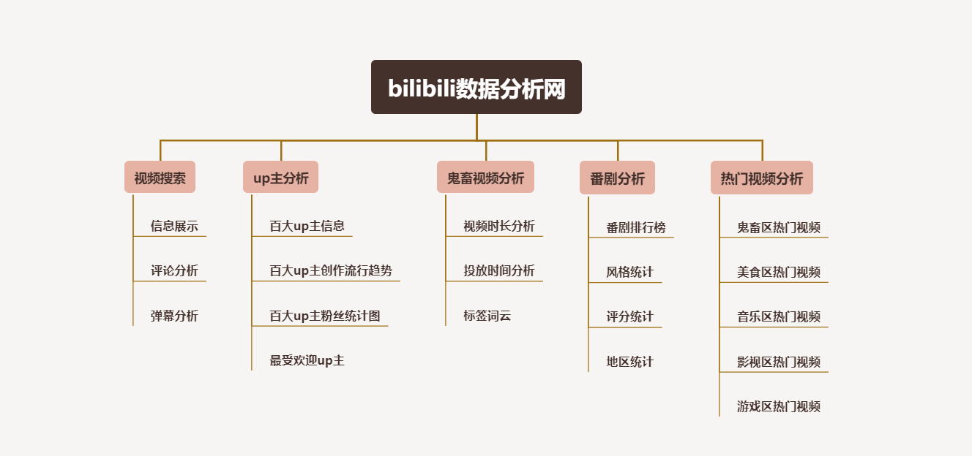
总体设计

Slide 11
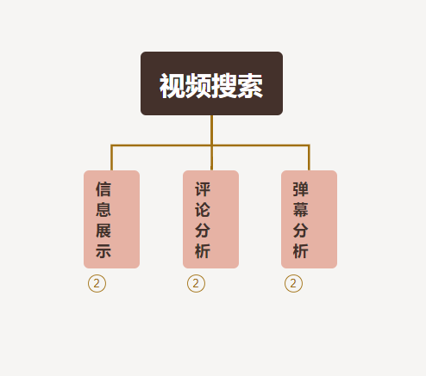
视频搜索
数据来源——视频播放页面
基本信息展示：
视频名称、up主昵称，视频标签，视频简介，点赞数、收藏数、转发数、投币数
评论分析：
按热度的评论内容、评论用户、评论点赞数
弹幕分析：
弹幕内容、各时段弹幕浏览量
数据价值
弹幕评论快照、词云统计：
全面了解大众对视频的评价与情感倾向
各时段弹幕浏览量：
指导up主选择浏览量高的时间段进行视频投放

Slide 12
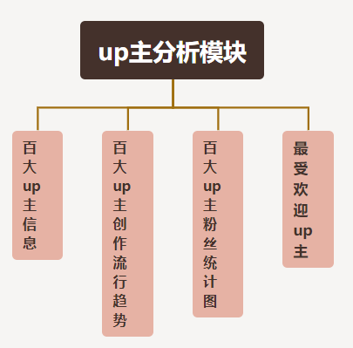
up主分析
数据来源
哔哩哔哩2021年百大up主页面
百大up主个人主页
创作流行趋势：
百大up主发布视频的分类标签
粉丝统计图：
百大up主7日内粉丝数据
最受欢迎up主
全站粉丝排行榜
数据价值
up主可以结合百大up主的创作类型，制作更容易上热门的视频内容。
广告投放商可根据百大up主的粉丝统计图和创作类型选取适合本商品的流量up主。

Slide 13
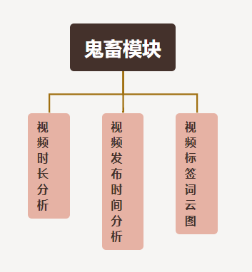
鬼畜分析
数据来源
鬼畜区五个分类的大部分视频（鬼畜调教、音MAD、
人力VOCALOID、鬼畜剧场）
时长区间分布：
所有鬼畜视频时长
24小时每小时发布量统计：
所有视频发布时间
视频标签词云图：
所有视频标签
数据价值
up主可以根据鬼畜视频的分类、时长和时间决定自己制作的内容和发布时间。

Slide 14
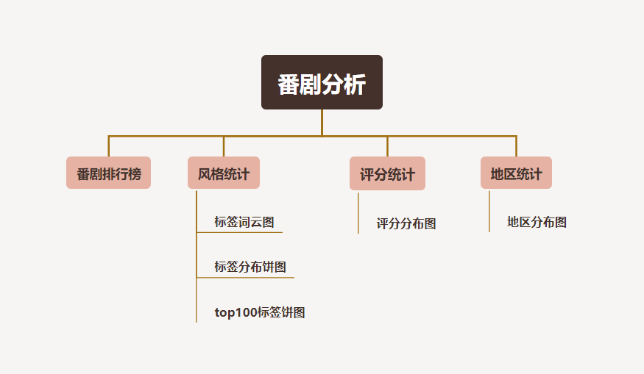
番剧分析
数据来源
番剧索引页面：
番剧名、总播放量，追番人数、上映时间、章节数、地区
番剧播放页：
链接
番剧详情页：
简介、标签
数据价值
番剧排行榜：
全面了解b站所有番剧信息，并链接到b站的相关详情页面。
标签、地区
统计热门番剧标签、地区分布；分析用户喜好，指导up主投放热门番剧相关视频。

Slide 15
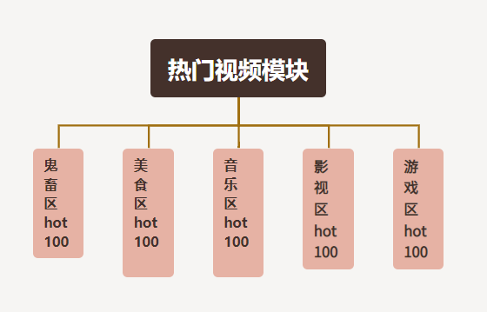
热门视频分析
数据来源
热门视频排行榜中五个分区（鬼畜、美食、音乐、影视、游戏）的前一百个视频信息
视频信息简介：
视频页面主要信息
24小时每小时浏览量统计：
弹幕发布时间
弹幕词云图：
所有弹幕
数据价值
up主通过热门视频的分区和浏览时间，可以综合判断在什么时间段发布什么什么类型的视频

Slide 16
功能展示

Slide 17
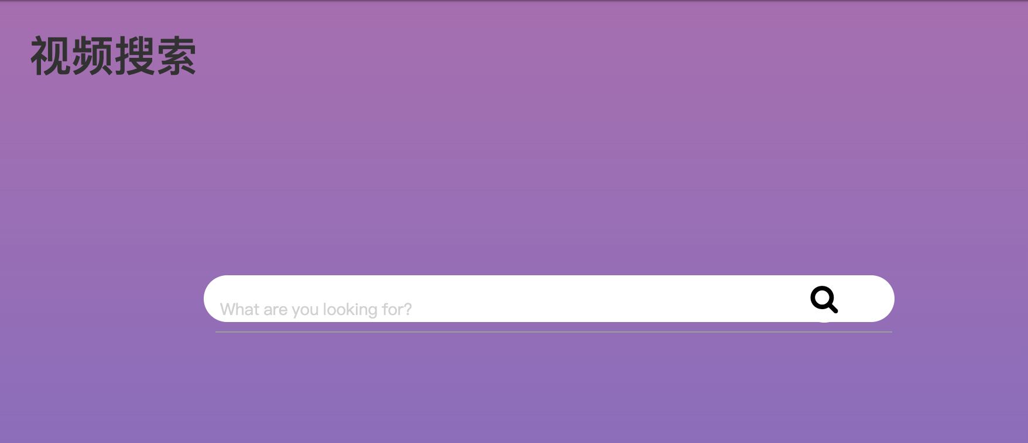
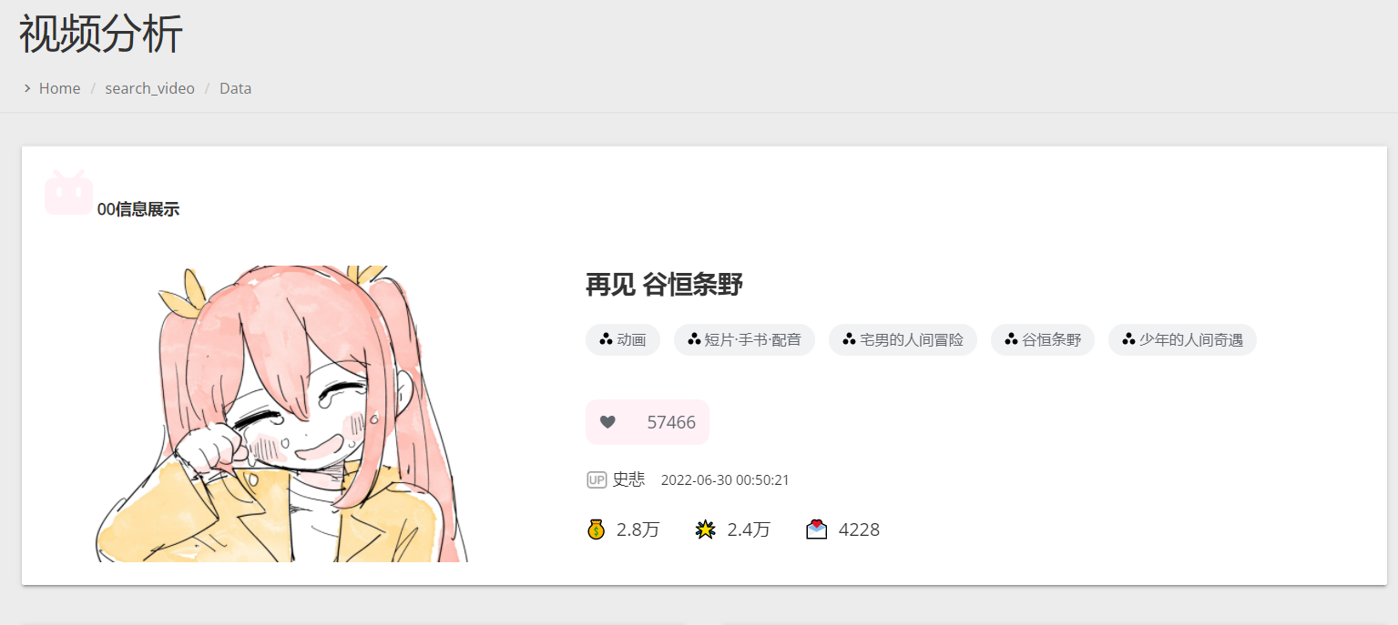
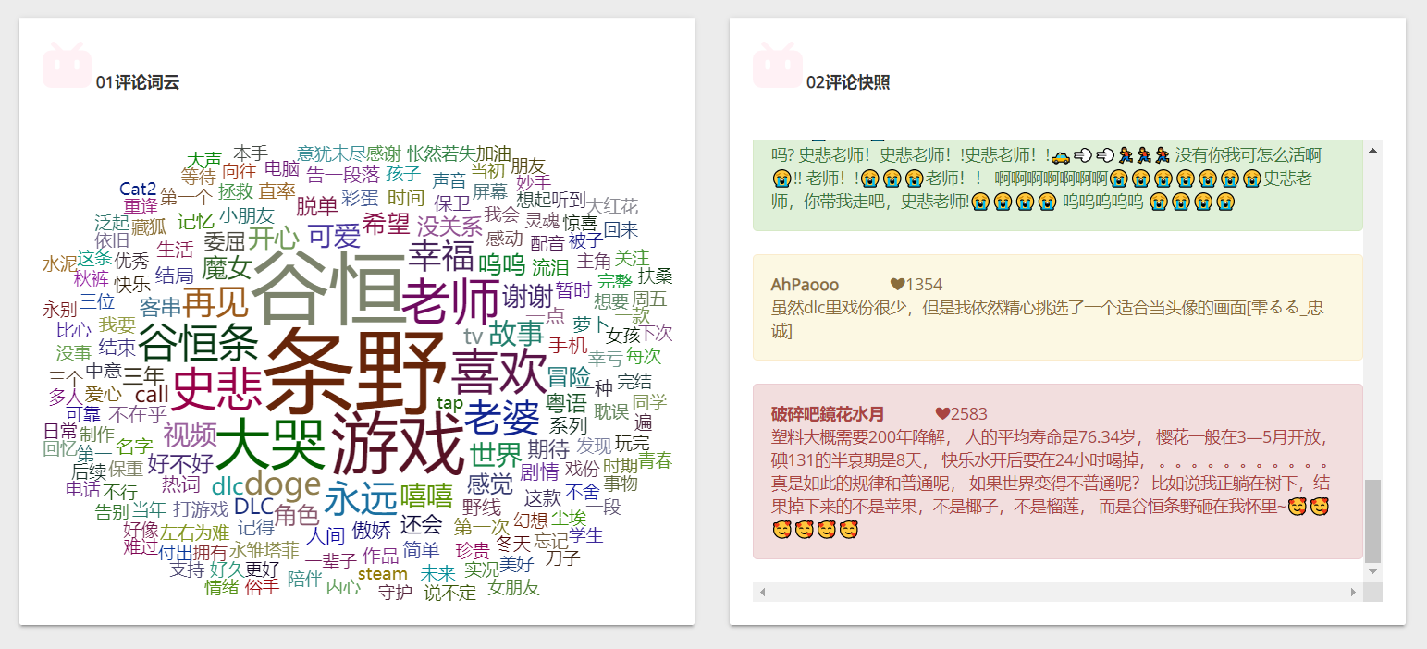
视频搜索
A
进入视频搜索页面，输入对应视频链接，即可跳转到视频分析界面。
可以查看到视频基本信息、弹幕词云图与评论快照。

Slide 18
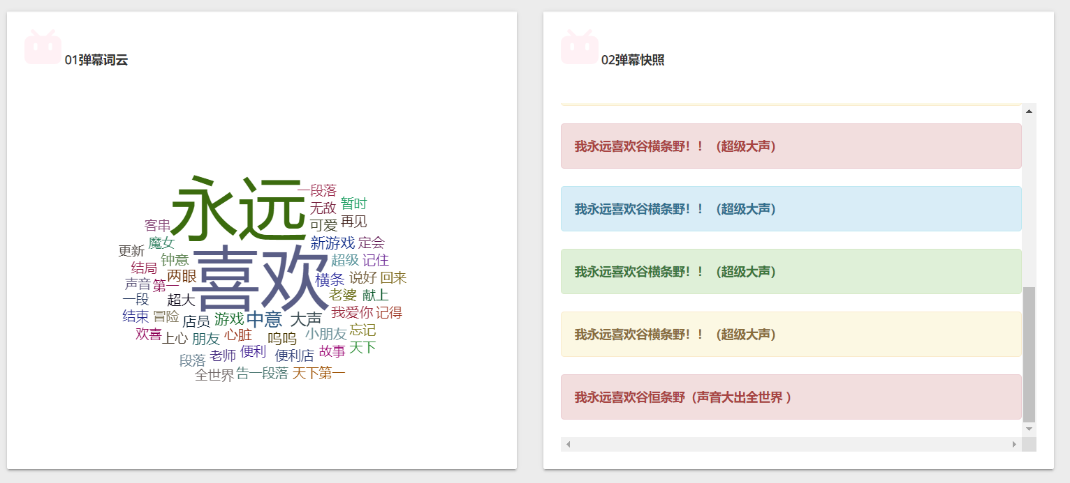
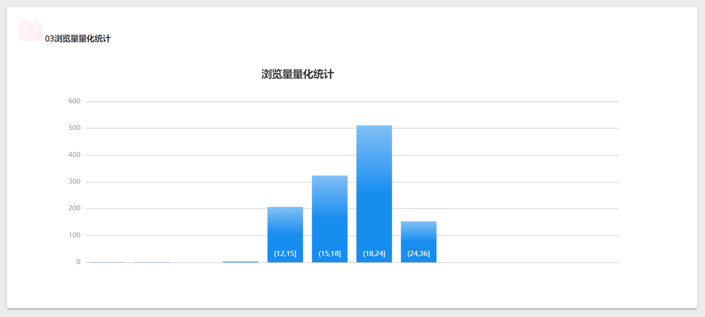
视频搜索
A
还可以查看弹幕词云图与弹幕快照，最后会展示视频浏览量的量化统计图。

Slide 19
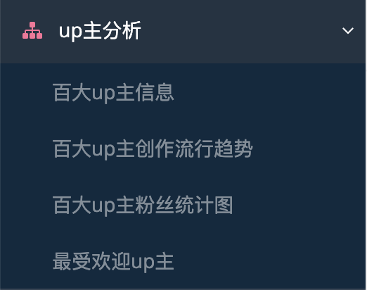
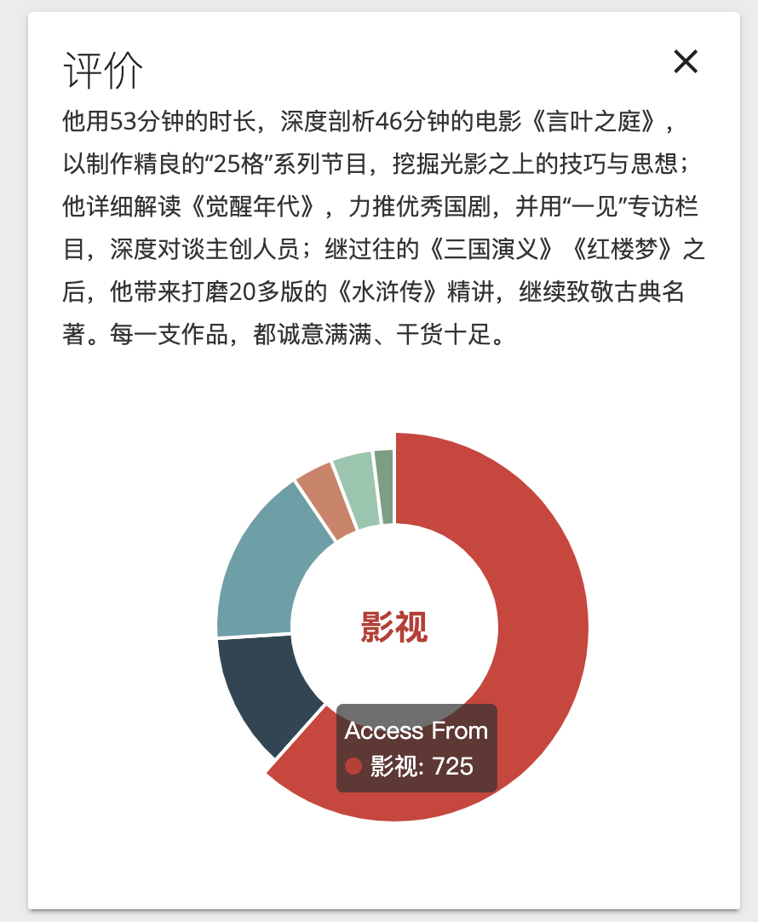
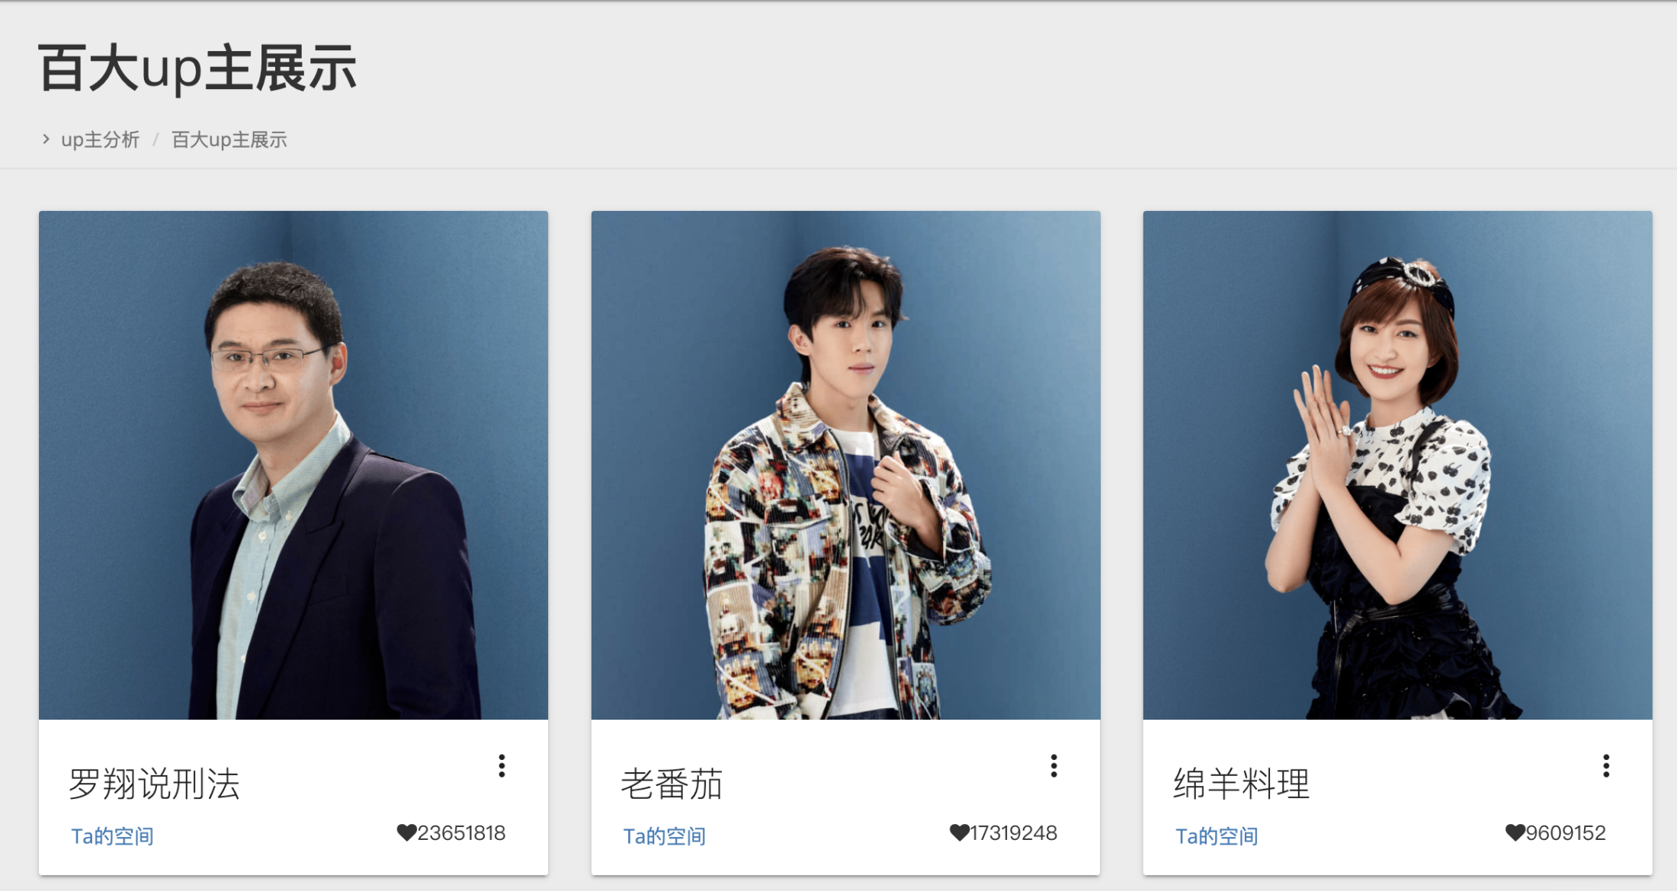
up主分析
B
进入百大up主展示页面，可查看百大up主的基本信息。点击“Ta的空间”可跳转至up主的空间，点击右下角图标查看up主的评价与视频标签统计图。

Slide 20
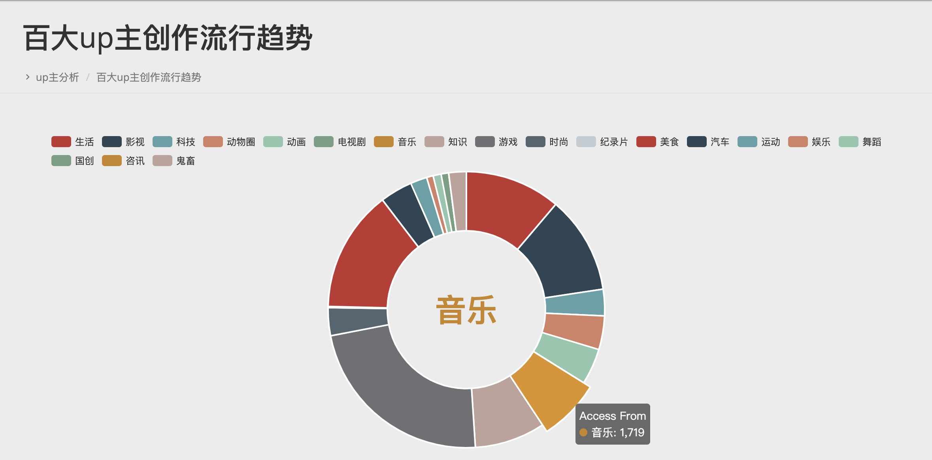
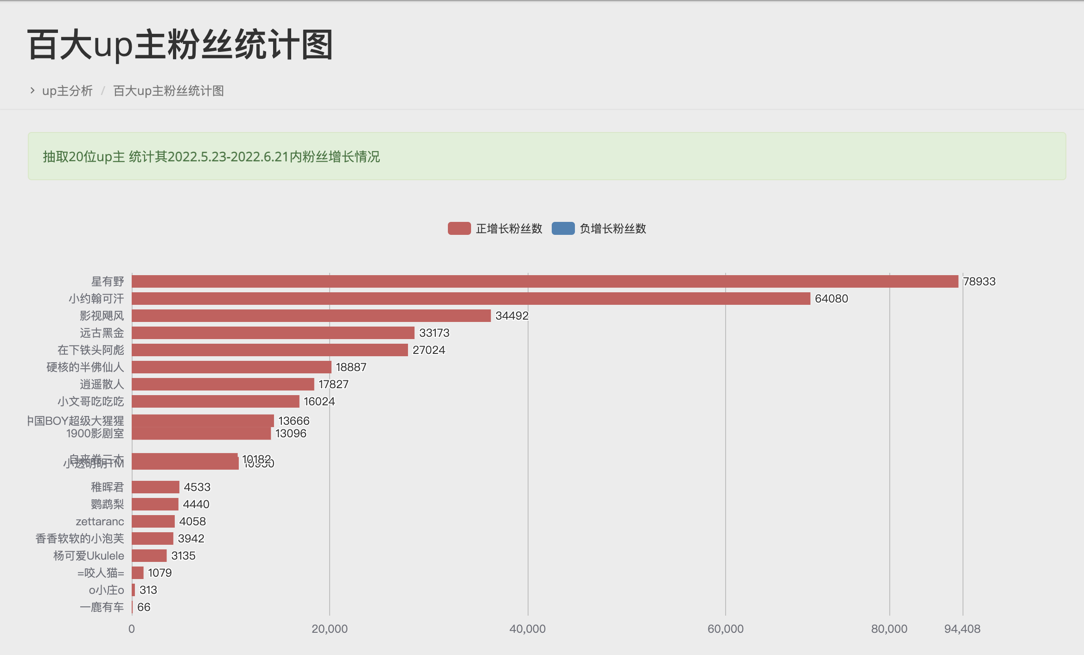
up主分析
B
进入百大up主创作流行趋势页面，查看所有up主创作视频类型统计图；进入百大up主粉丝统计图，观察30天内up主的粉丝变化动图。

Slide 21
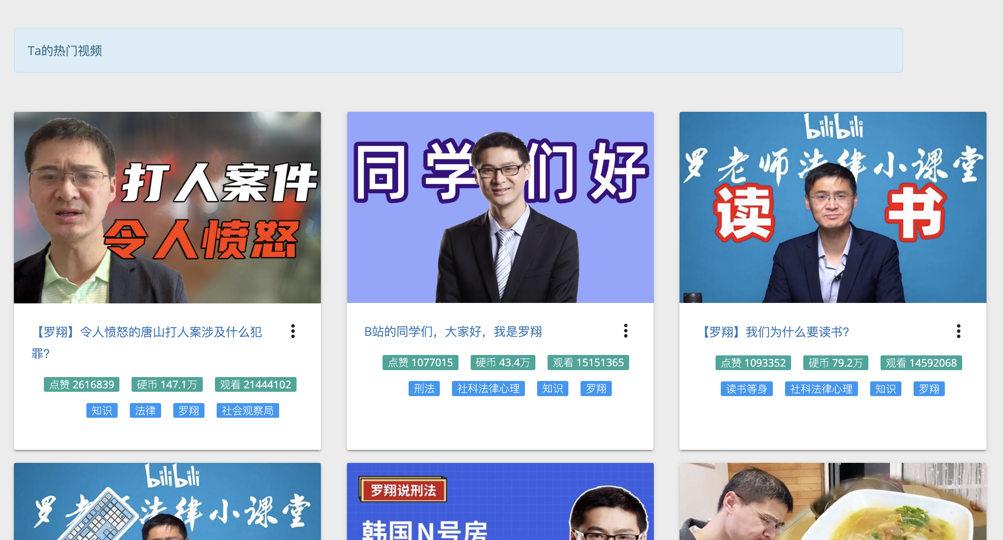
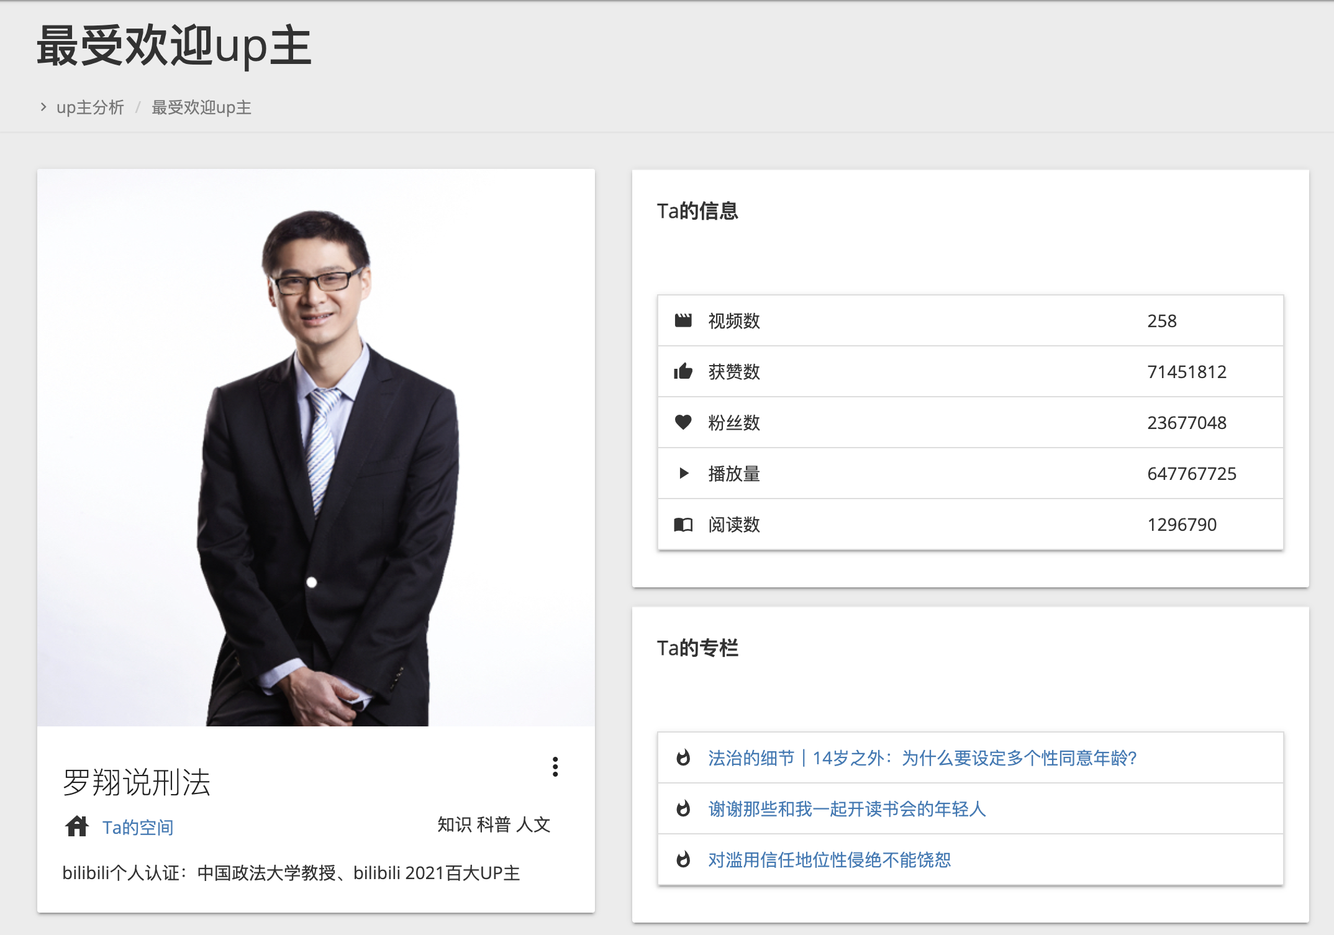
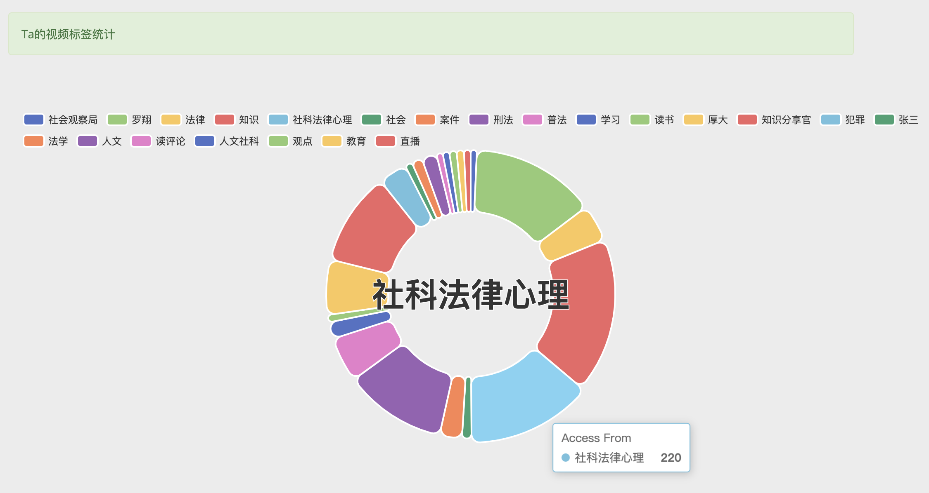
up主分析
B
查看最受欢迎up主的个人信息、视频标签统计与热门视频一览。

Slide 22
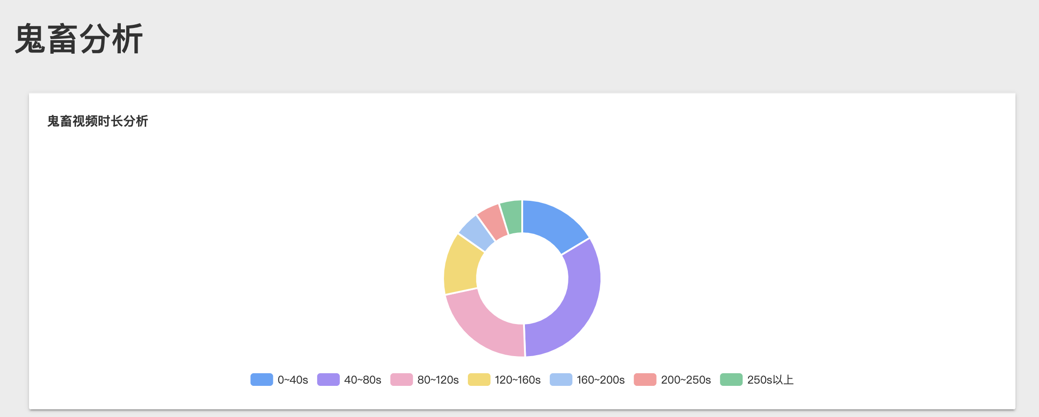
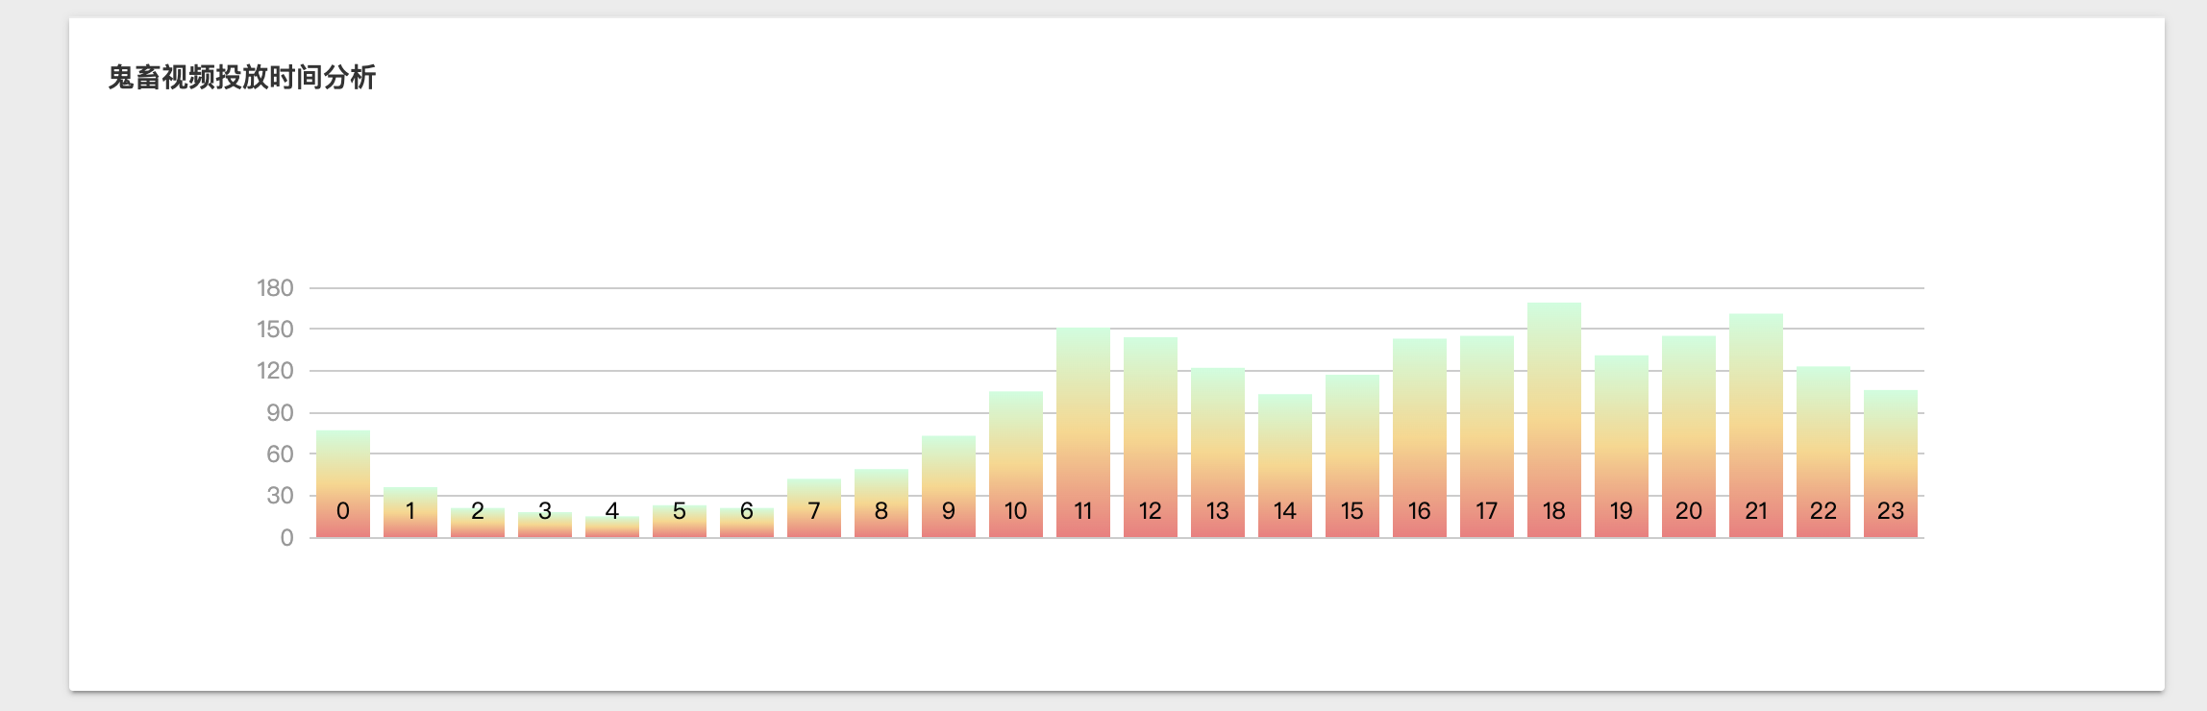
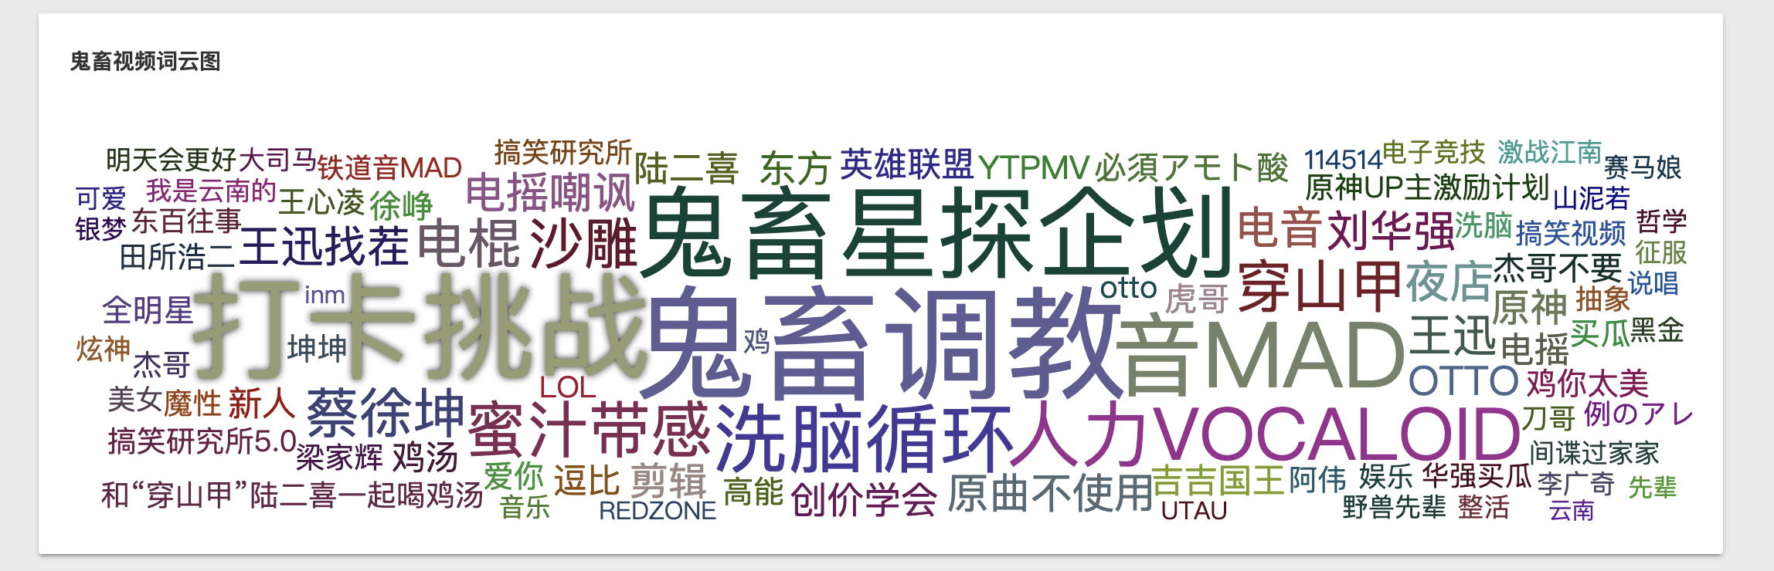
鬼畜分析
C
在鬼畜分析模块可以查看到鬼畜视频时长分析、鬼畜视频投放时间分析、鬼畜视频词云图。

Slide 23
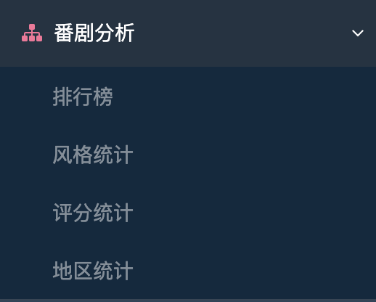
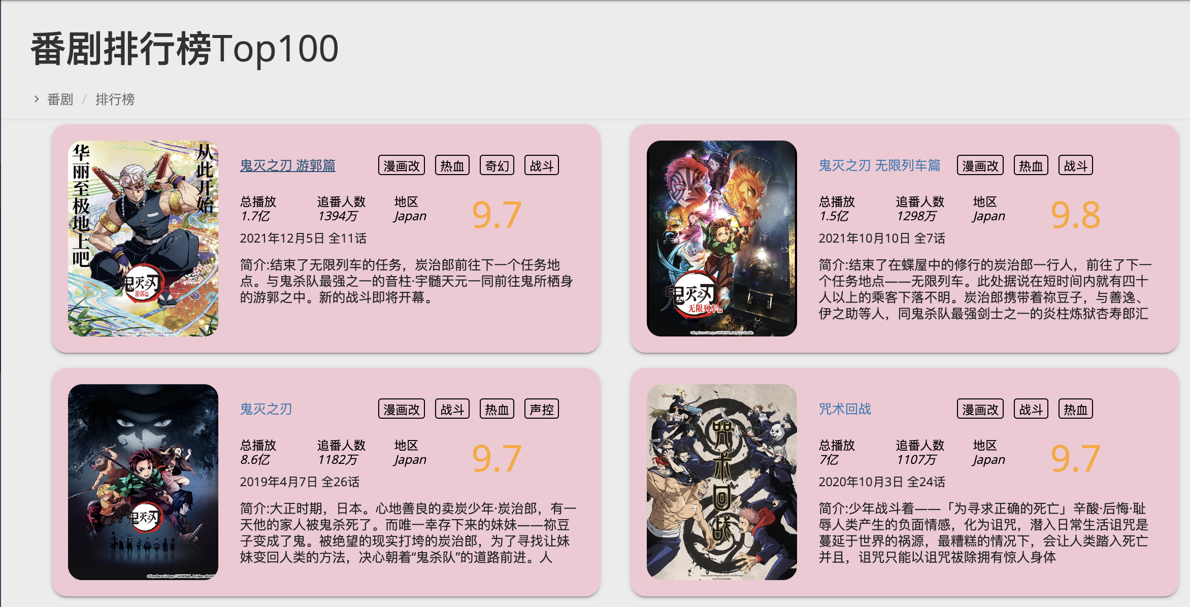
番剧分析
D
进入番剧分析页面，可以查看番剧排行榜Top100，点击标题即可跳转至对应番剧页面。

Slide 24
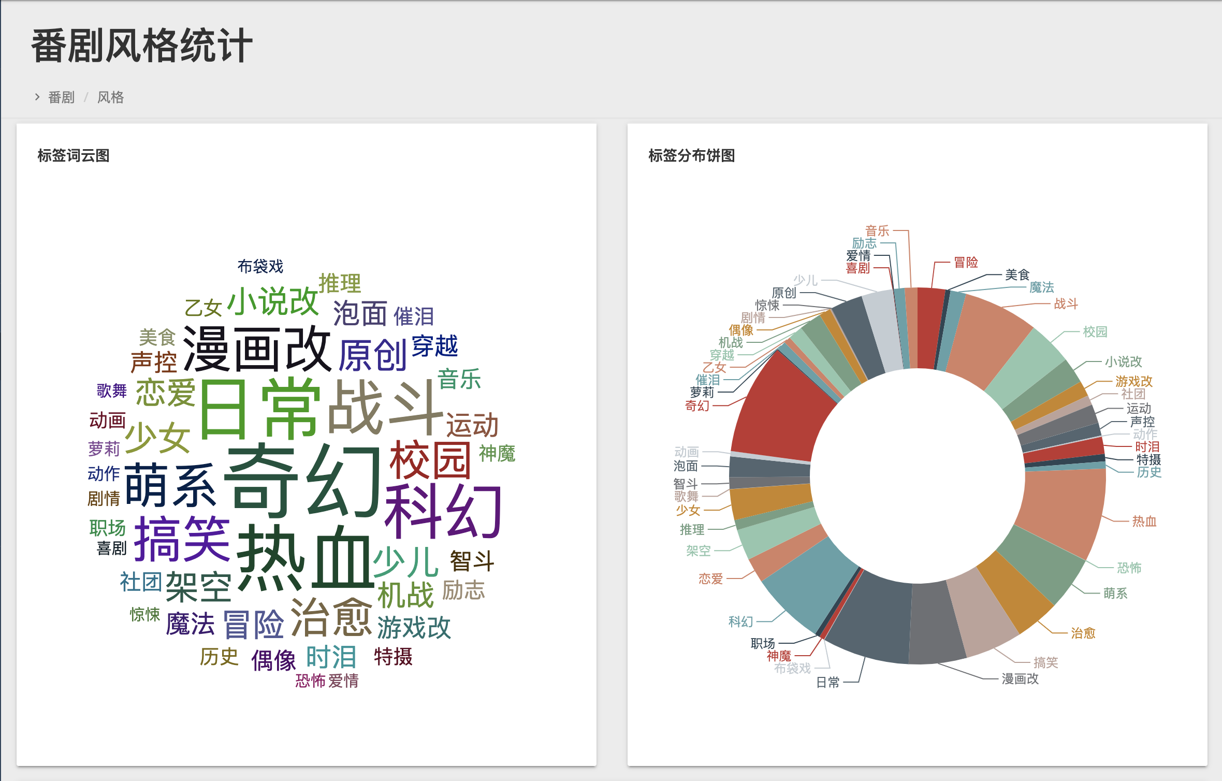
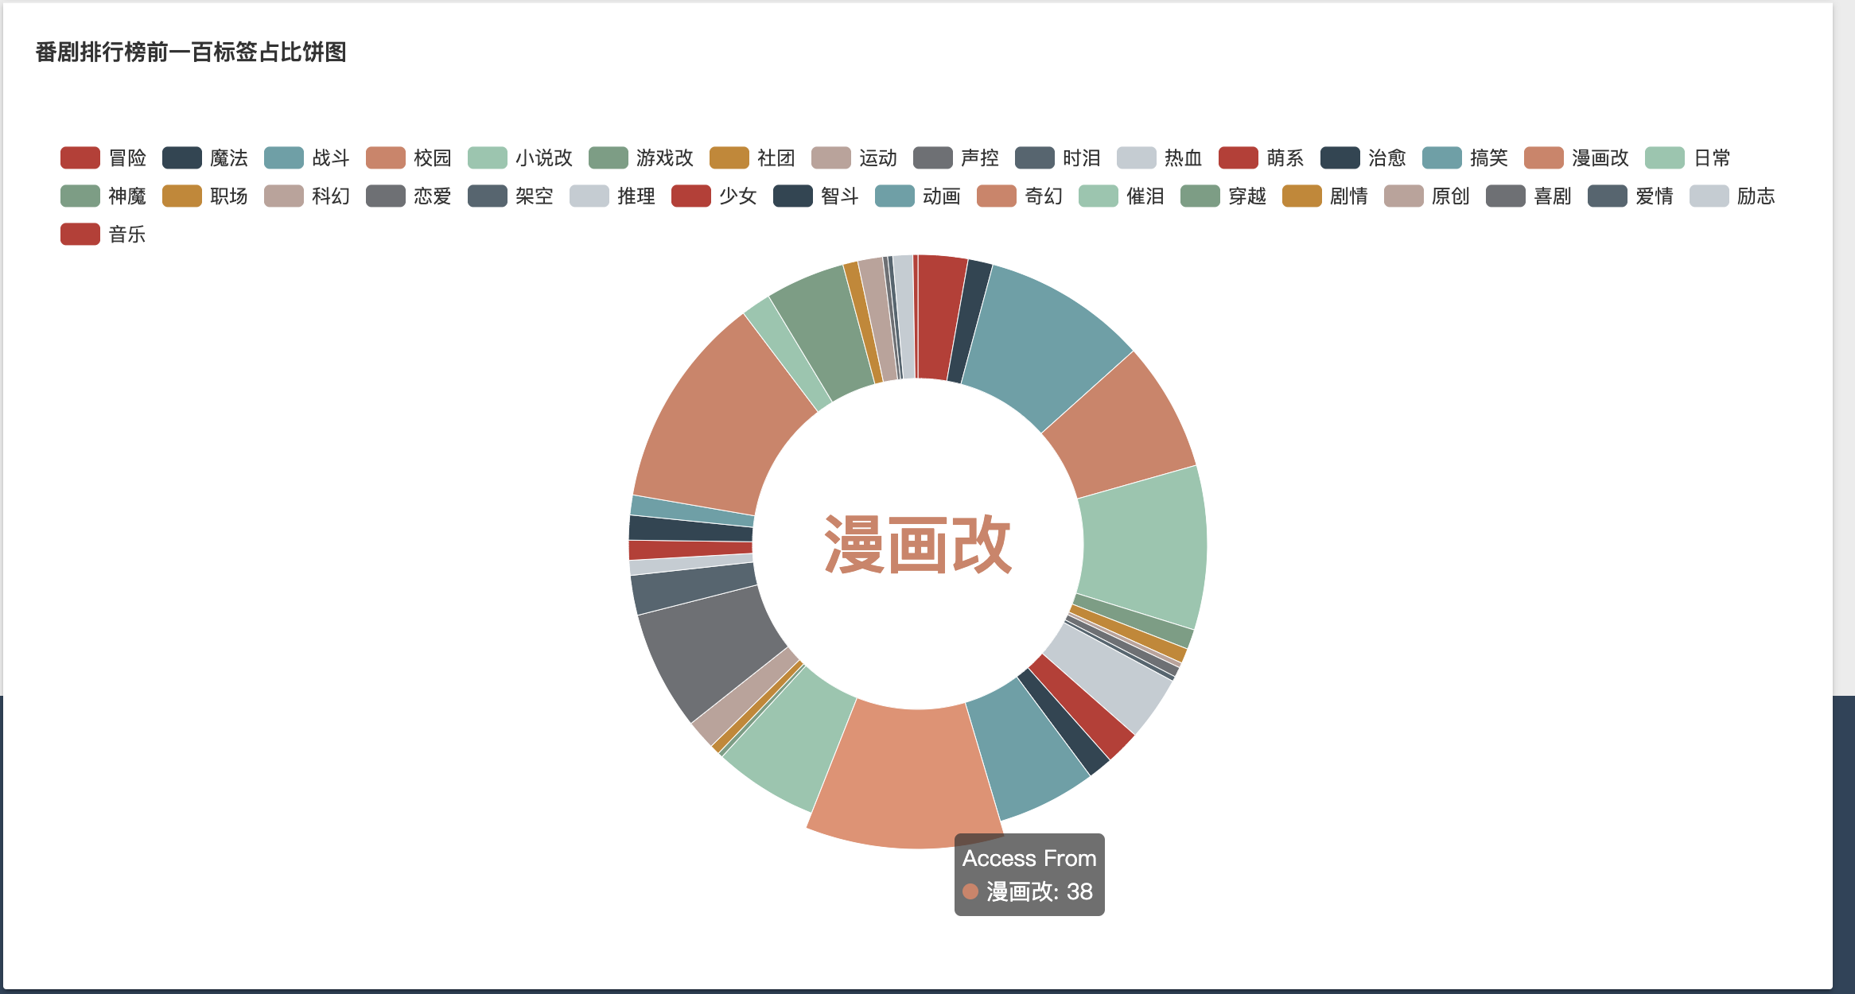
番剧分析
D
进入番剧风格统计页面，查看番剧的标签词云图，标签分布饼图与标签占比饼图。

Slide 25
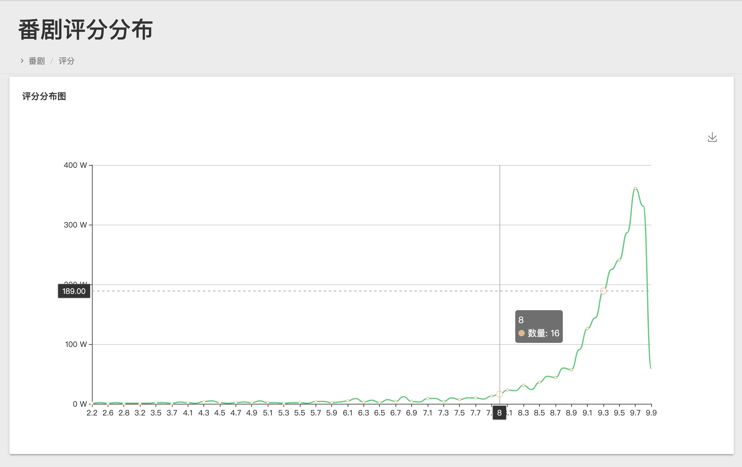
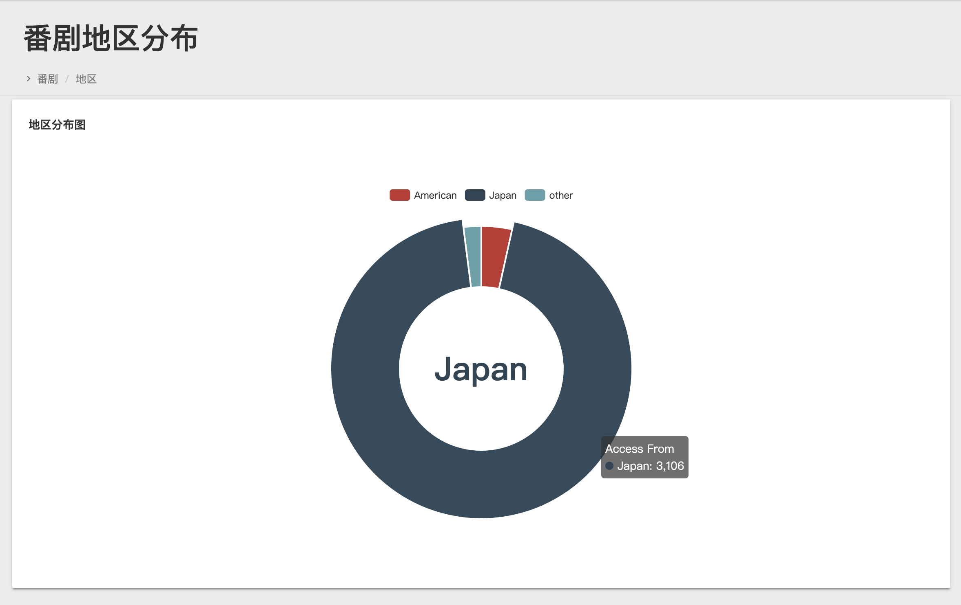
番剧分析
D
进入番剧评分统计与地区统计页面，可以分别查看番剧的评分分布图与地区分布图。

Slide 26
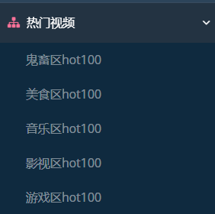
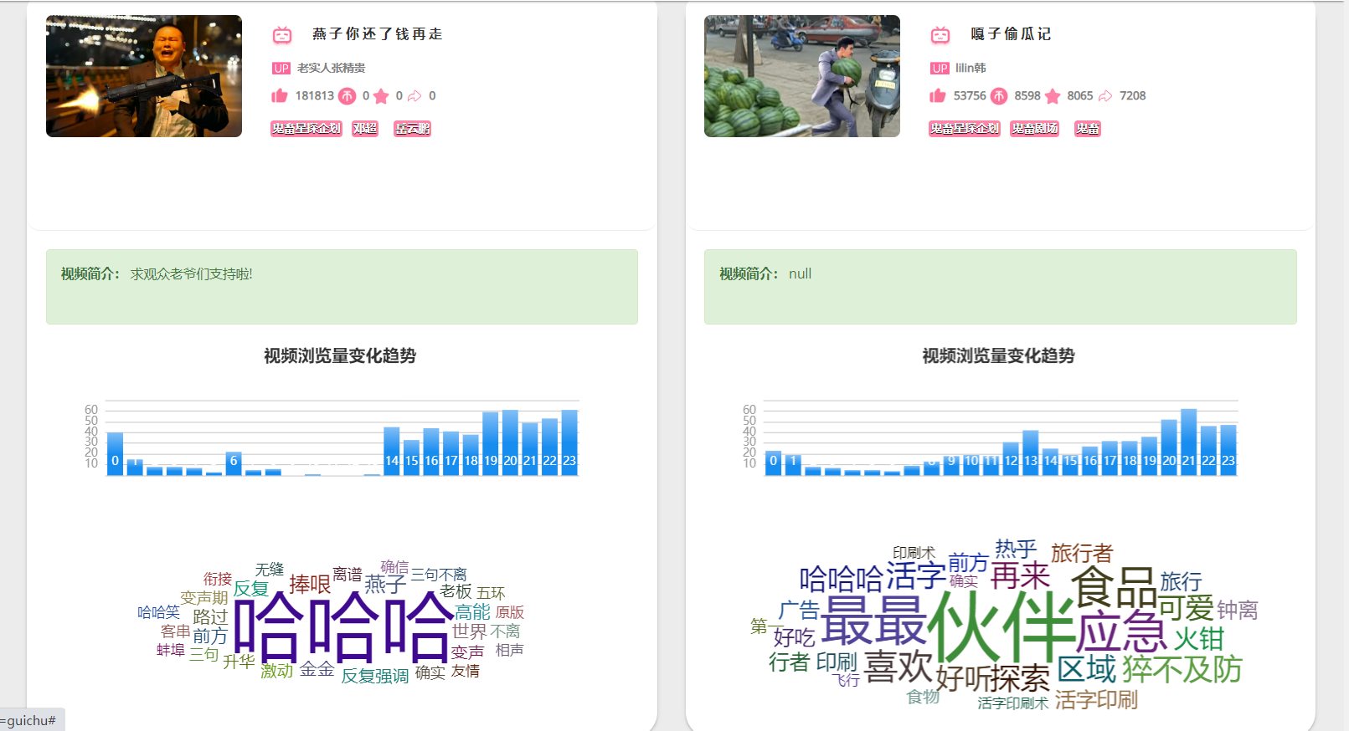
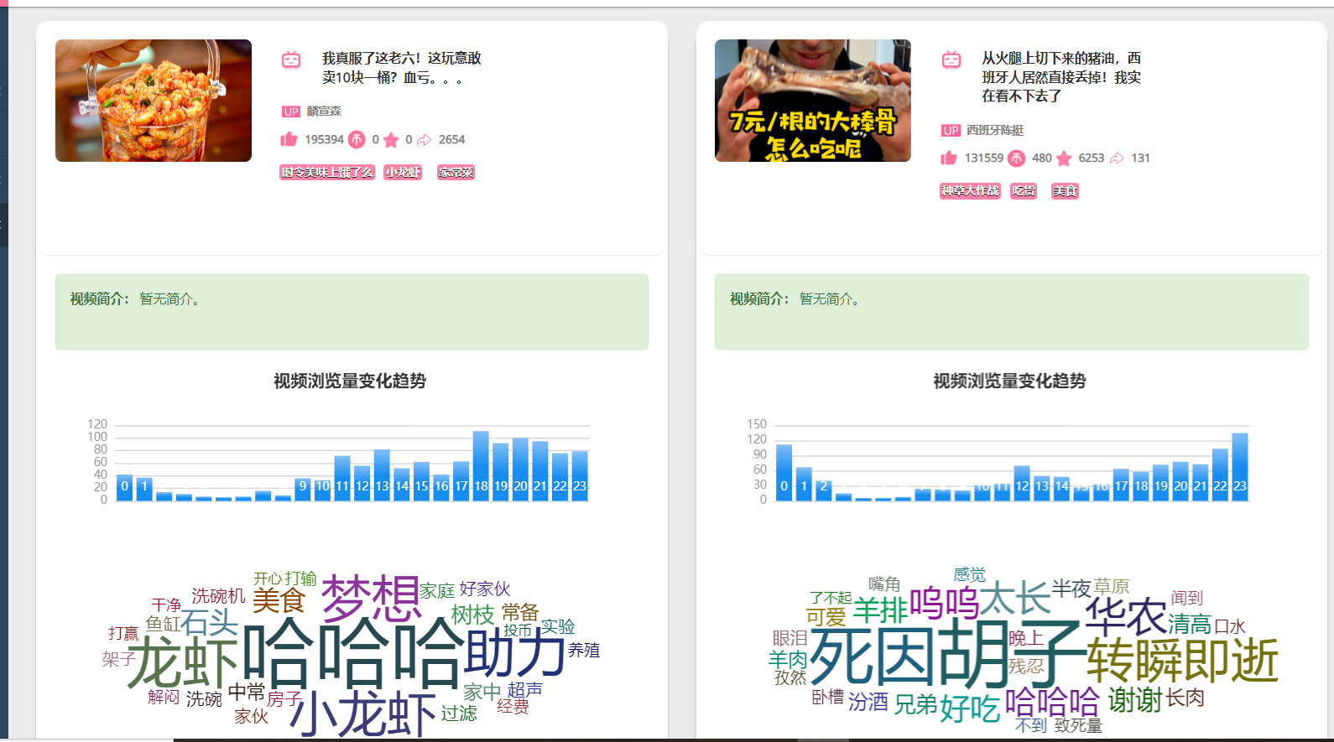
热门视频
E
在热门视频模块可以查看鬼畜、美食、音乐、影视、游戏五个分区内的Top100视频，包含了基本信息、视频浏览量变化趋势与动态弹幕词云图。

Slide 27
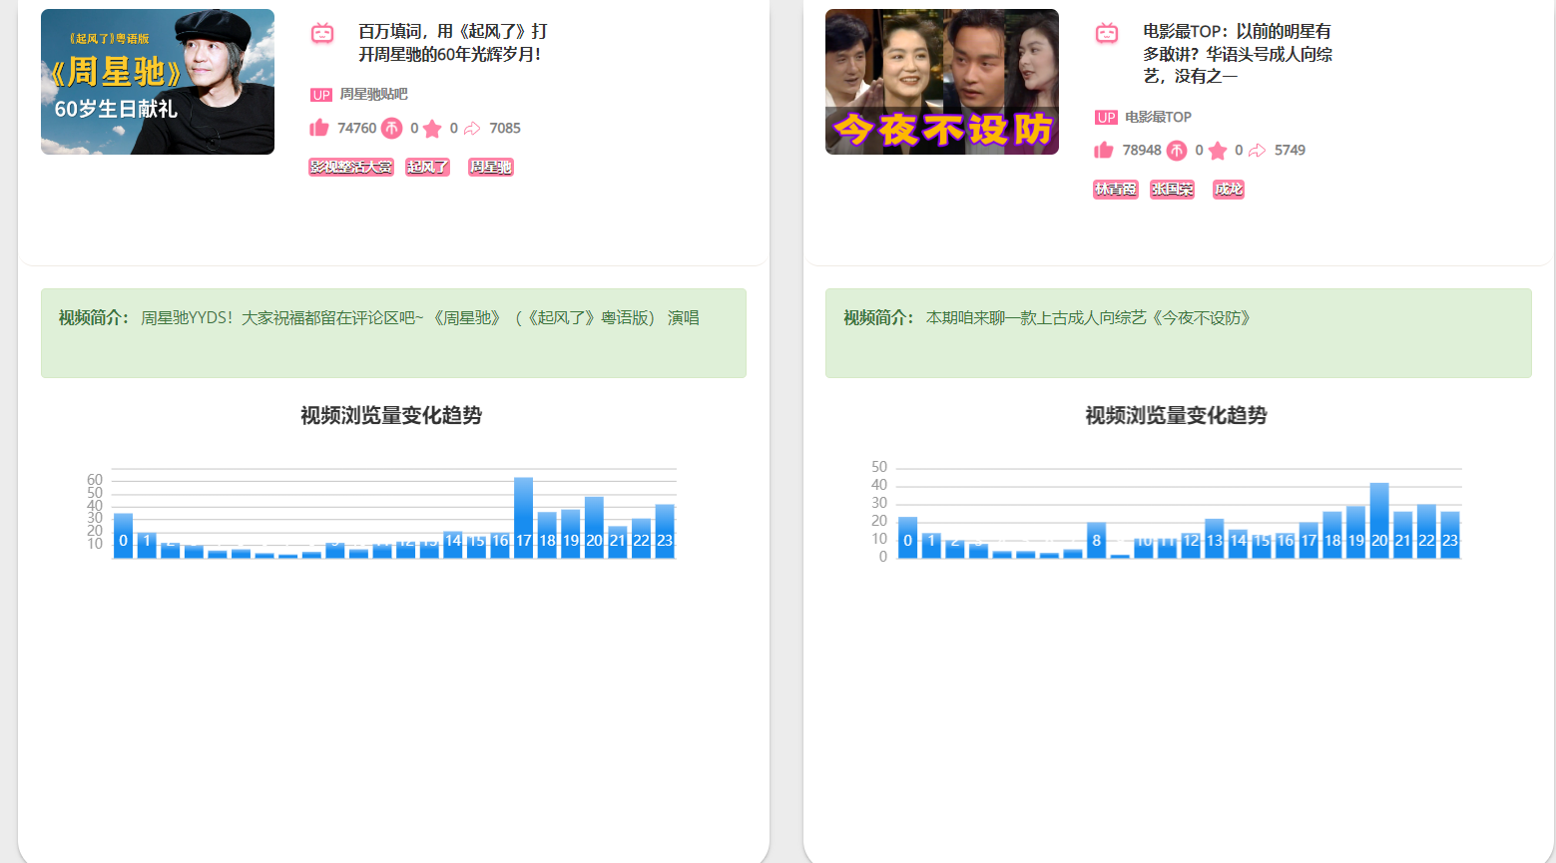
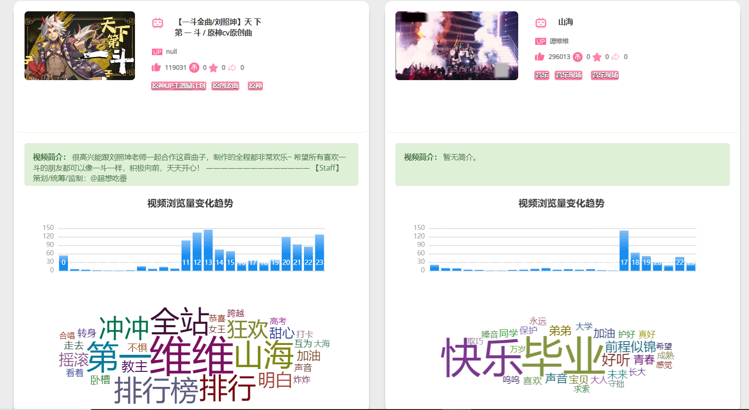
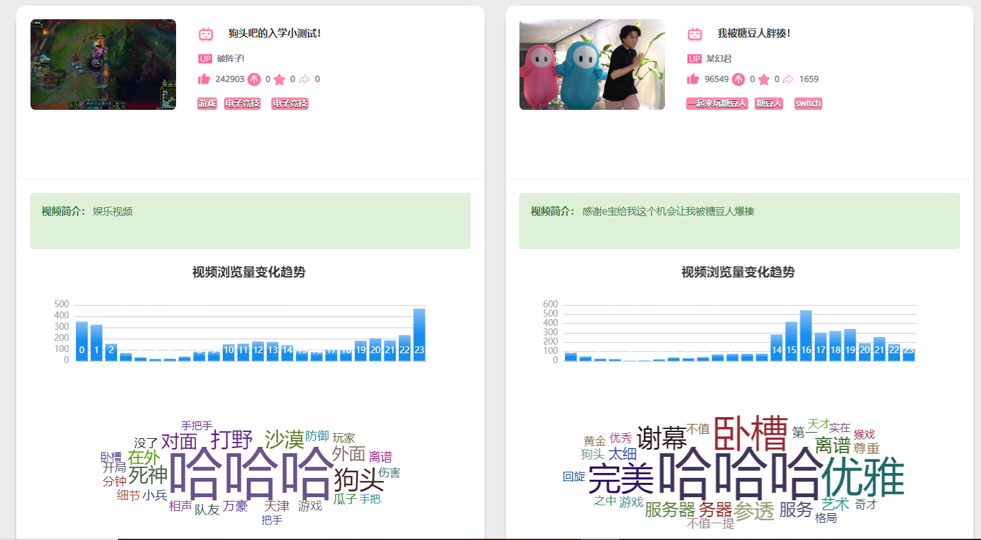
热门视频
E

Slide 28
项目亮点和商业价值

Slide 29
flask框架
添加标题
Flask是轻量级的Web框架，轻巧、简洁，通过定制第三方扩展来实现具体功能，拥有丰富的第三方库资源，配置灵活。
标题数字等都可以通过点击和重新输入进行更改，顶部“开始”面板中可以对字体、字号、颜色、行距等进行修改。建议正文12号字，1.3倍字间距。
Git
实时数据获取
使用git进行版本控制，版本库本地化，可以随时进行版本后退，支持离线提交，相对独立不影响协同开发，开发者之间的的冲突容易解决。
在搜索模块中，输入视频链接，实时爬取该视频的相关信息，将信息处理后进行可视化，实现视频分析的功能。

Slide 30
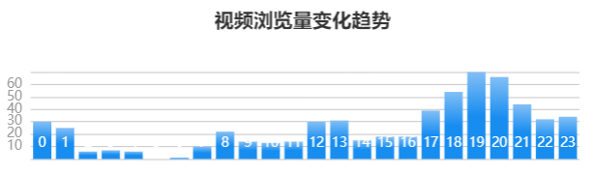
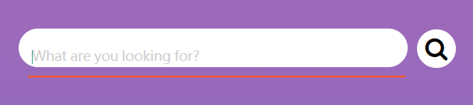
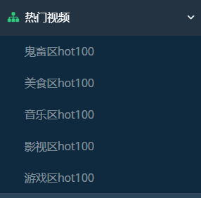
指导up如何高效投放视频
根据视频浏览量的分析，可以得出一天中人们观看视频的流量高峰时间段，up主可以在该时间段或者稍微提前投放视频。
up主可以使用“搜索功能”搜索想要创作的同类视频，获得该视频的分析，帮助视频的创作。
五个热门分区（鬼畜、美食、音乐、影视、游戏）的Top100视频的分析给up主提供了较好的热点素材，促进视频创作。

Slide 31
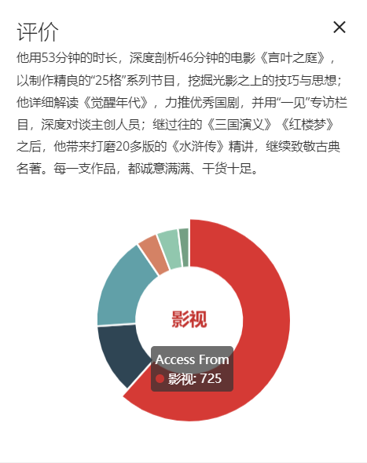
为广告主提供广告投放建议
提供优质up主（百大up主）的粉丝数点赞数，一定程度上体现up主的影响力，给广告主选择up主提供一个指标。
根据up主的视频的标签分布，广告主可以选择拥有贴合自己产品的标签的up主进行投放，以获得较大的曝光度。

Slide 32
项目github仓库
https://github.com/Junwen-Zhang/graduating-training.git
详情请访问github代码仓库，包含前端文件、数据库文件、爬虫文件、文件说明以及所有的文档内容。

Slide 33
感谢聆听

